Slide 1


目 录
绪论
1
2
群-Group
3
环-Ring
4
域-Domain

Slide 2
第 9 讲
第三章 环（1）
- §1 环的定义及性质(2课时)

Slide 3
近世代数
主要内容
加群、环的定义
环的性质
子环
特殊类型的环
无零因子子环
整环
除环、域

Slide 4
近世代数
群是有一个代数运算的代数系统。但是，我们在数学特别是在高等代数中，遇到过很重要的讨论对象，例如，数、多项式、函数以及矩阵和线性变换等，都有两个代数运算。
上述事实说明，在近世代数中研究有两个代数运算的代数系统，也具有非常重要的现实意义。在有两个代数运算的代数系统中，最基本最重要的就是环与域。
这一部分主要介绍环与域的定义和初步性质，以及一些常见的重要的环与域。

Slide 5
一、加群、环的定义
定义：一个交换群叫做一个加群，假如将群的代数运算叫做加法，并且用称号+表示。
因此在加群里n个元
的和有意义，这个和
用符号
即：
加群中的唯一元用0表示，称为零元。元a的逆元用-a表示
则有运算规则：

Slide 6
一、加群、环的定义
规定:
则有：
（0为Ｒ中零元）

Slide 7
一、加群、环的定义
定义1 设
是一个非空集合.
如果在
上定义了两个代数运算“+”与“.”
(分别称为加法与乘法),并且满足
(1)
关于加法构成一个交换群（加群）；
(2) 乘法结合律成立：
(3) 乘法对加法两个分配律成立：
则称
为环,或简称
为环.

Slide 8
说明：
是一个交换群.
其加法单位元常用0表示,称为环
的零元.
设
的加法逆元称为
的负元
,记作
.
的零元与
的每个元素的负元都是
唯一的.

Slide 9
定义2 如果环
的乘法还满足交换律,
则称
为交换环.
定义3 如果环
中存在元素
,使得
则称
为有单位元的环,并称
为
的
单位元.
所有R的逆元关于乘法作成群，称为R的单位群。

Slide 10
定理1
设
是一个环,如果
有单位元,则
单位元是唯一的.
的单位元常记作
.
a有逆元，则a的逆元也是唯一的。
记作：

Slide 11
例1

Slide 12
例 2
整数集关于数的加法与乘法
构成有单位元的交换环.
这个环的零元是数0,单位元是数1.
这个环称为整数环.
同样,有理数集,实数集,复数集关
于数的加法与乘法构成有单位元
的交换环

Slide 13
例3

Slide 14

例5

Slide 15


Slide 16
例6

Slide 17
例7

Slide 18
近世代数
主要内容
加群、环的定义
环的性质
子环
特殊类型的环
无零因子子环
整环
除环、域

Slide 19
二、环的性质
性质1. 规定减法:
，则有移项法则:

Slide 20
性质2. 规定倍数: 设
, 规定
则有倍数法则:对任意

Slide 21
性质3. 设
为环, 则对
,有

Slide 22
性质4. 规定方幂: 设
, 规定
,则有下列指数法则:
注意: 如果环
不是交换环, 则等式
一般不成立.

Slide 23
性质5. 广义分配律: 设
, 则

Slide 24
近世代数
主要内容
加群、环的定义
环的性质
子环
特殊类型的环
无零因子子环
整环
除环、域

Slide 25
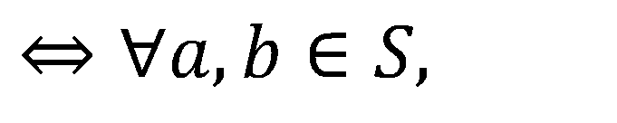
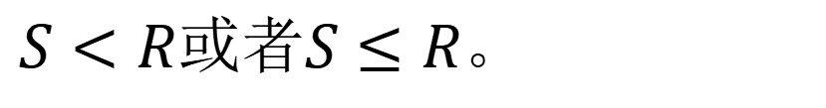
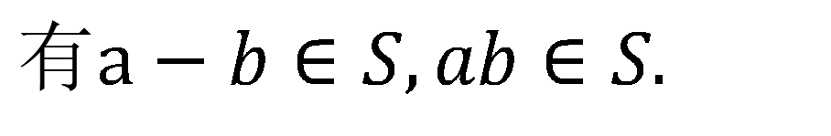
三、子环
定义4 若环
的非空子集
关于环
的加法与乘法也做成环，称
为
的子环
，记作
$S<R$或者$S≤R$。
定理2
$$⇔∀a,b∈S,$$
$$有a−b∈S,ab∈S.$$
例

Slide 26
例8

Slide 27
例9

Slide 28
例10
->证明环I任意一个元素
可以写出d的倍数
非0的最小元素

Slide 29
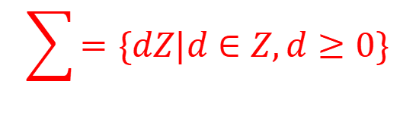
整数环的所有子环都可以写成：
$$\sum{=\{dZ|d∈Z,d≥0\}}$$

Slide 30
例11
根据例10的结论，所有的因子

Slide 31
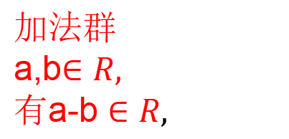
例12
加法群
a,b$∈R,$
有a-b $∈R,$
乘法，满足封闭性

Slide 32
例
数域
上的全体
阶方阵的集合
关于矩阵的加法与乘法
构成环.
这个环称为数域
上的
阶全阵环.
当
时,这是一个非交换环,
它的零元为零矩阵, 单位元为单位矩阵.

Slide 33
近世代数
主要内容
加群、环的定义
环的性质
子环
特殊类型的环
无零因子子环
整环
除环、域

Slide 40
为什么会发生这种现象呢?

Slide 41
2. 无零因子环
定义 5 设
为环,
为
的非零元素.
如果存在非零元
，使
，则称
为
的一个左零因子；
如果存在非零元
，使
，则称
为
的一个右零因子.
左零因子与右零因子统称为零因子.
不是左零因子也不是右零因子的元素，
叫做正则元.

Slide 43
例
设
都是
的非零元,而
,所以
分别为
的左右零因子.

Slide 45
例

Slide 46







例

Slide 48
关于(2),同理可证.

Slide 49
利用左,右零因子的“相伴”的性质.可得

Slide 50
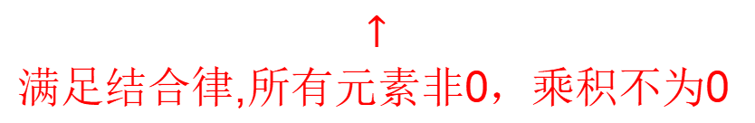
$$↑$$
满足结合律,所有元素非0，乘积不为0

Slide 61
3.整环
定义 7 一个交换的,有单位元
且
的无零因子环
称为整环.
例 整数环, 高斯整环
都是整环,
而偶数环为
无零因子环.

Slide 62
例
注：在环中，所有可逆元素叫环的单位

Slide 63


Slide 64
4.除环和域
定义 8 设
为有单位元
的环,
,如果存在
,使得
,则称
为
的可逆元,并称
为
的逆元.
若
可逆, 则
的逆元唯一, 且
的逆元也可逆.可逆元
的唯一的
逆元记作
,且

Slide 65
例
的可逆元仅有1, -1;
由于没有单位元,所以它没有可逆元.
例
可逆当且仅当
例 试求高斯整环
的可逆元.
解

Slide 66
定义9
设
是有单位元的环,且
.如果
中每个非零元都可逆,则称
为除环.
交换的除环称为域.
例
都是域.

Slide 67

例

Slide 68
例

Slide 69
例
证明
为域.
证明 可证
是有单位元的交换环.
下证,
的每个非零元都可逆.

Slide 70
域的除法
设
为域, 则对任意的
,有
，记作
由此可定义域
的"除法": 设
,规定
,称
为以
除
的商.

Slide 71
且有下列运算法则:

Slide 72




四元数体

Slide 73





Slide 74



